Slide 1
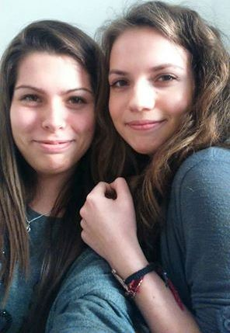
Erdősi Debóra
Németh Tímea
Közösségi szolgálat

Slide 2
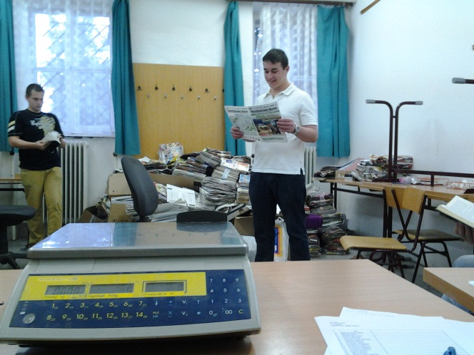
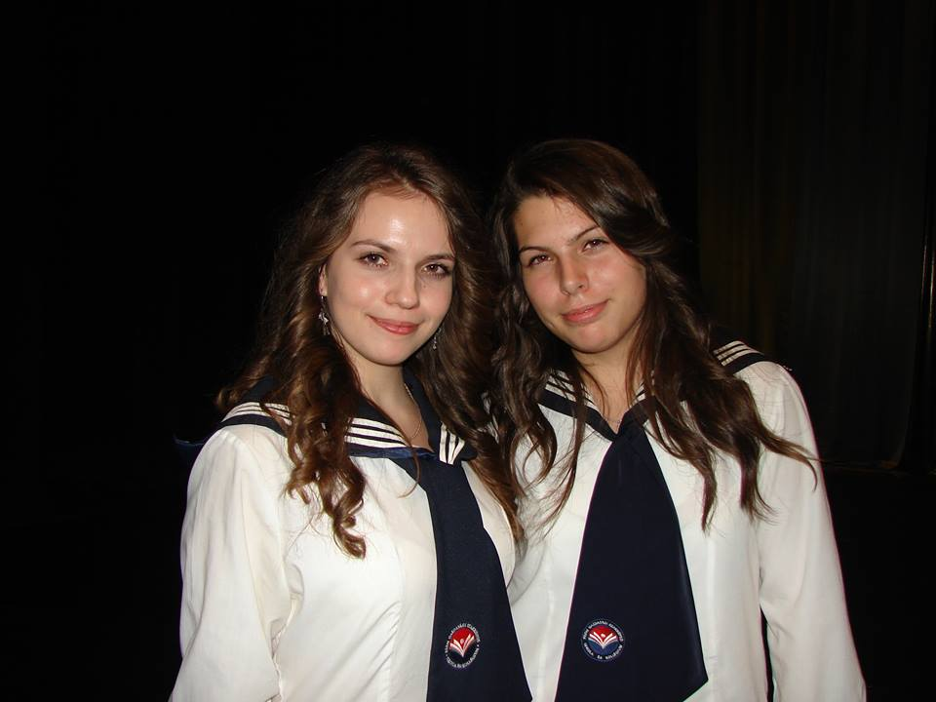
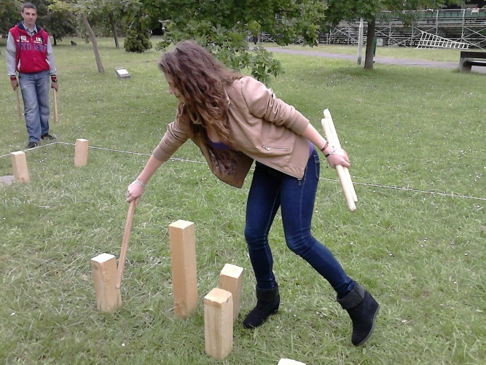
Közgázos diákok vagyunk és ebben a prezentációban foglaltuk össze röviden élményeinket, amelyeket a közösségi szolgálat teljesítése alatt szereztünk.

Slide 3
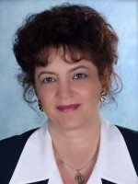
A mi iskolánkban Radványi Éva tanárnő felelős a közösségi szolgálatért. Amikor 9.-esek voltunk ő tájékoztatott minket annak céljairól, szabályairól, feltételeiről.

Slide 4
PAPÍRGYŰJTÉS

Slide 5
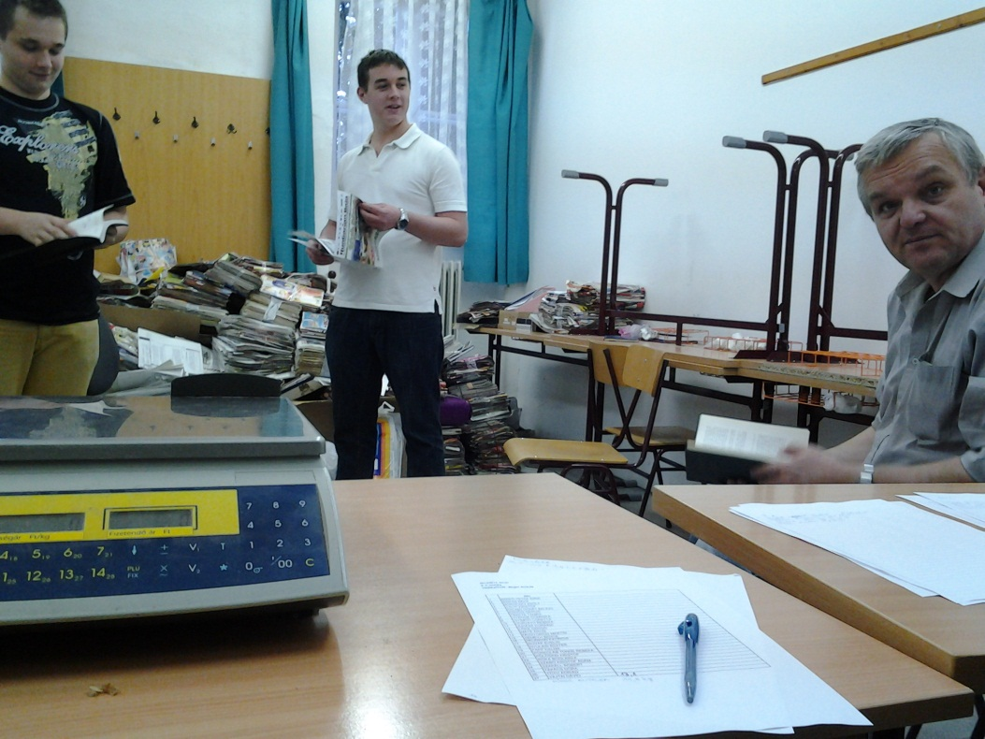
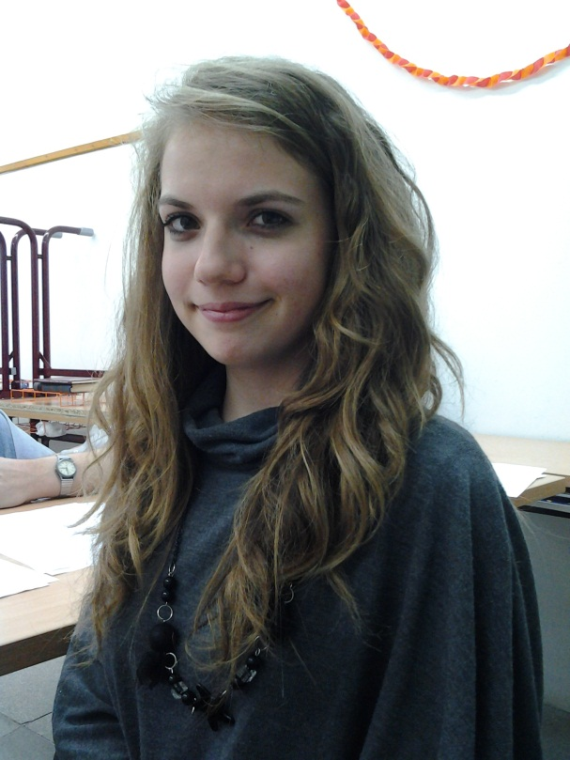
A mi iskolánk Ökoiskola, ezért minden évben rendszeresen rendezünk papírgyűjtést, hogy az újrahasznosításra kerüljön és ezáltal is védjük a környezetet. Mindig a mi osztályunk szervezi, így mi is ki tudtuk venni a részünket e feladatból. Ez egy verseny is az osztályok között, hogy melyik osztály tud több papírt gyűjteni. A tét: a győztes osztály a kirándulásra 1 ajándék napot kap.
A mi feladatunk ilyenkor a papír összegyűjtése, lemérése és a kapott adatok összegzése.

Slide 6
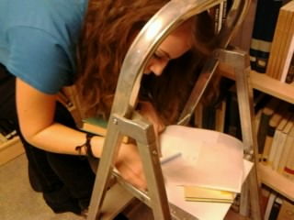
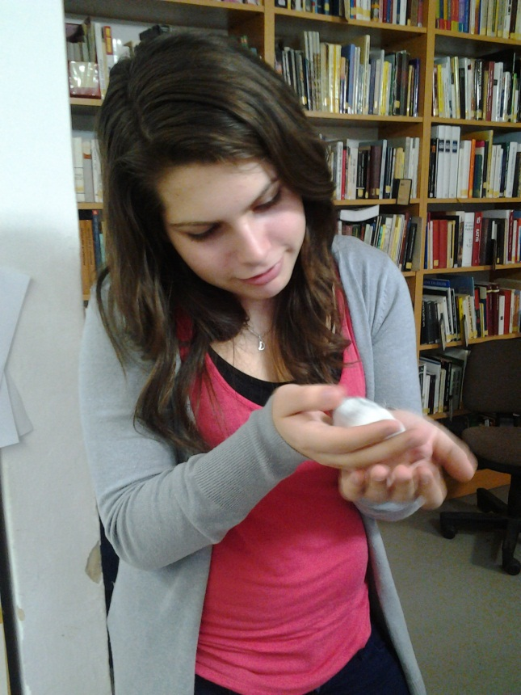
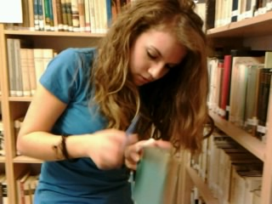
Iskolánk könyvtárában is szívesen látnak minket, mindig lehet miben segíteni.
Sok könyvről lekoptak a jelzetek, ezért mi újra írtuk azokat. Az elhasználódott, szakadt könyveket megragasztottuk. Miután végeztünk a munkával, a könyvtárban lakó hörcsögöt is megnézhettük.

Slide 7
VENDÉGKALAUZ KÉPZÉS

Slide 8
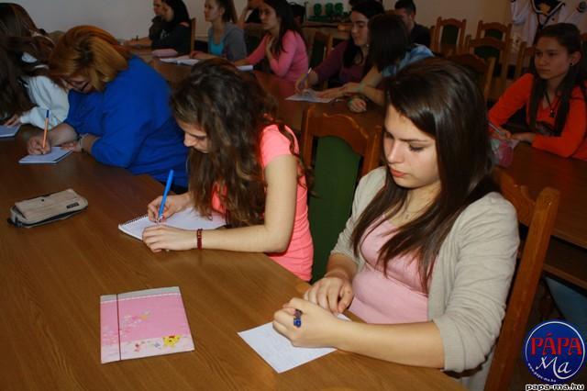
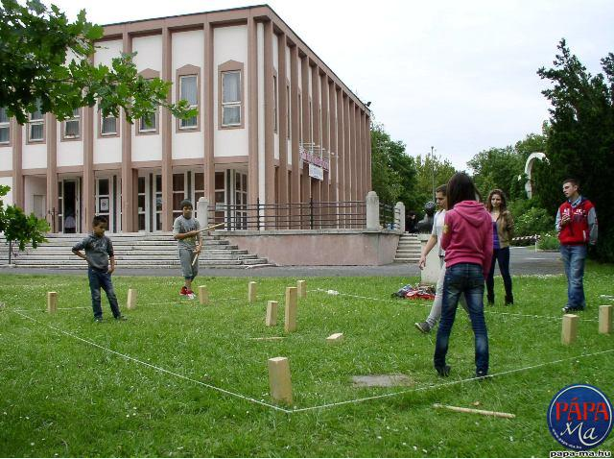
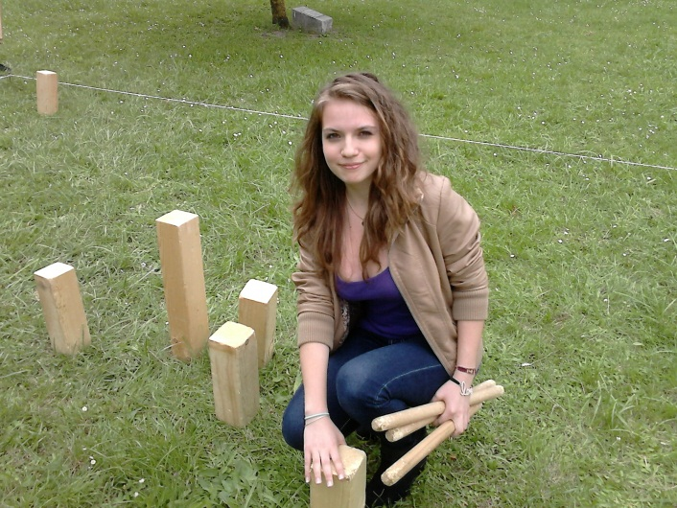
Pápa városa ebben az évben lett 800 éves. Ezen alkalomból sok rendezvény is megszervezésre került. Több városból jöttek vendégek akik szerették volna jobban megismerni szeretett városunkat. Ehhez a szép feladathoz toboroztak vendégkalauzokat.
Megtetszett nekünk ez a feladat, ezért örömmel vállaltuk és szívesen vettünk részt a felkészítő-tájékoztató órákon iskolánk dísztermében.
A JMSZK kertjében változatos programok közül választhattak a látogatók. A Viking sakk nevű játékot ismertettük meg velük, amit korábban a képzés során mi is megszerettünk.

Slide 9
SZALAGAVATÓS VÁLLALÁSAINK

Slide 10
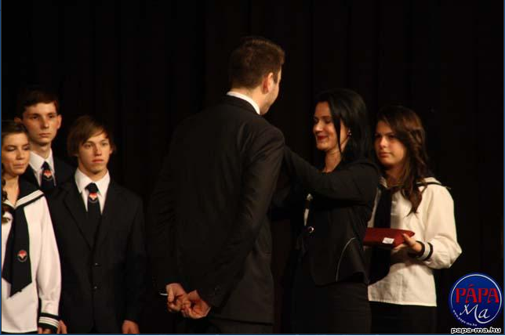
Minden évben különleges alkalom a szalagavató, ami sok előkészítő munkával jár. Segítettünk a keringőző lányok öltöztetésében, a JMSZK előterét berendeztük, megterítettük az asztalokat, poharakat, szalvétákat, pogácsát készítettünk az asztalokra, fogadtuk a vendégeket. Annak lebonyolításában mi is segédkeztünk. Üdvözöltük a vendégeket, pezsgővel és pogácsával kínáltuk őket. Az este egyik kiemelkedő pillanata a szalagok átadása volt. Minket ért az a megtiszteltetés, hogy tarthattuk a párnát, amin a végzősök szalagjai voltak.

Slide 11
Rengeteg élménnyel gazdagodtunk az elmúlt években a közösség szolgálata közben. Az itt felsoroltak csak annak egy töredékei. Remekül éreztük magunkat, sokféle programban részt vehettünk.
Köszönjük a figyelmet!

